Slide 1

राष्ट्रीय शिक्षा नीति 2020 पर कार्यशाला
उच्च शिक्षा विभाग, छत्तीसगढ़ शासन
Presented By-
Ramesh Kumar Sahu
Asst. Professor (Commerce)
VCG Govt. College Pussore, Raigarh
Mob: 9752595125

Slide 2
राष्ट्रीय शिक्षा नीति 2020 क्यों ?
कौशल विकास
मूल्य आधारित शिक्षा
रोजगार उन्मुख
बहु विषयक प्रणाली पर आधारित
सतत मूल्यांकन
शोध कार्य पर बल
प्रौद्योगिकी के अनुकूलतम उपयोग पर बल

Slide 3
राष्ट्रीय शिक्षा नीति 2020 विशेषताएं एवं प्रावधान
क्रेडिट पर आधारित होने के साथ ही चॉइस बेस्ड क्रेडिट सिस्टम के अंतर्गत होंगे।
तीन या चार वर्षीय पाठ्यक्रम को विद्यार्थी अधिकतम 7 वर्षों में पूर्ण कर सकेगा। पाठ्यक्रम अवधि में विद्यार्थी बहु प्रवेश एवं बहू निकास के अंतर्गत प्रथम वर्ष पूर्ण कर किसी कारणवश पढ़ाई छोड़ देता है तो उसे उस संकाय के अंतर्गत सर्टिफिकेट, दो वर्ष पूर्ण कर छोड़ने पर डिप्लोमा एवं 3 वर्ष पूर्ण करने पर स्नातक की उपाधि दिया जायेगा.
  जिन विद्यार्थियों को विषय विशेष में विशेषज्ञता प्राप्त करने या शोध करने की इच्छा हो वह पाठ्यक्रम को निरंतर चौथे वर्ष में जारी रख सकते हैं तथा ऑनर्स अथवा ऑनर्स विथ रिसर्च की उपाधि प्राप्त कर सकते हैं। इस नीति के अंतर्गत बहुविषयक शिक्षा वैचारिक समझ एवं आलोचनात्मक सोच नैतिक मूल्यों के साथ कौशल विकास को भी पाठ्यक्रम का हिस्सा बनाया गया है।
सतत आंतरिक मूल्यांकन में 30% अंक एवं अंत सेमेस्टर परीक्षा में 70% अंकों का प्रावधान रखा गया है विद्यार्थियों को उत्तीर्ण होने हेतु इन दोनों (आंतरिक एवं अंत सेमेस्टर परीक्षा) में कुल 40% अंक प्राप्त करना अनिवार्य है।
जेनेरिक इलेक्टिव के अंतर्गत कला /विज्ञान/ वाणिज्य बहु संकायी स्नातक पाठ्यक्रम।
स्वाध्यायी छात्रों का समयबद्ध नामांकन एवं सतत मूल्यांकन द्वारा गुणवत्तापूर्ण शिक्षा I

Slide 4
पूर्व की शिक्षा नीति एवं राष्ट्रीय शिक्षा नीति 2020 में अंतर
शिक्षा नीति 1986 | राष्ट्रीय शिक्षा नीति 2020
03 वर्षीय स्नातक पाठ्यक्रम | 03/04 वर्षीय स्नातक पाठ्यक्रम
वार्षिक प्रणाली | सेमेस्टर प्रणाली
क्रेडिट आधारित पाठ्यक्रम नहीं था | क्रेडिट आधारित पाठ्यक्रम है
अन्य संकायों के विषय लेने की स्वतंत्रता नहीं था | अन्य संकायों के विषय लेने की स्वतंत्रता है
छ.ग. में ऑनर्स पाठ्यक्रम नहीं था | चौथे वर्ष में ऑनर्स /ऑनर्स विथ रिसर्च पाठ्यक्रम उपलब्ध रहेगा
इंटर्नशिप एवं एंट्रेप्रेनयूर्शिप की व्यवस्था नहीं था | इंटर्नशिप एवं एंट्रेप्रेनयूर्शिप को पाठ्यक्रम में शामिल किया गया है
आंतरिक मूल्यांकन को विशेष स्थान नहीं दिया गया था | आंतरिक मूल्यांकन में 30% एवं अंत सेमेस्टर में 70% अंकों का प्रावधान किया गया है
स्नातक पाठ्यक्रम के मध्य में पढाई छोड़ने पर कोई उपाधि का प्रावधान नहीं था | प्रथम वर्ष /द्वितीय वर्ष के पश्चात् पढाई छोड़ने पर सर्टिफिकेट/डिप्लोमा की उपाधि दिया जायेगा

Slide 5
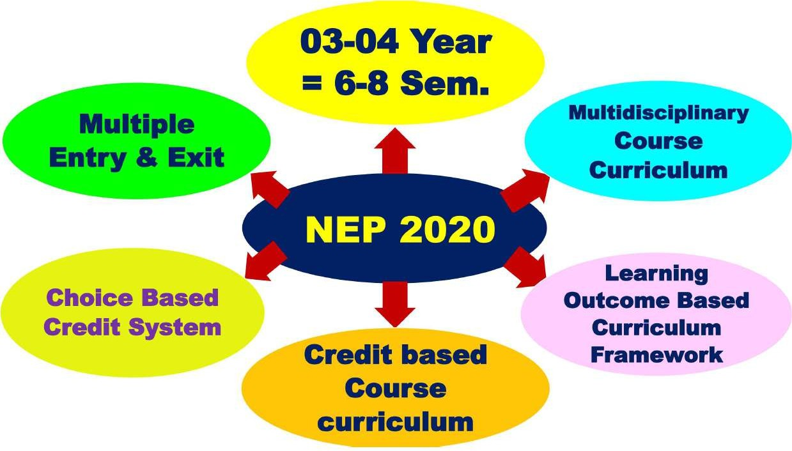

Slide 6
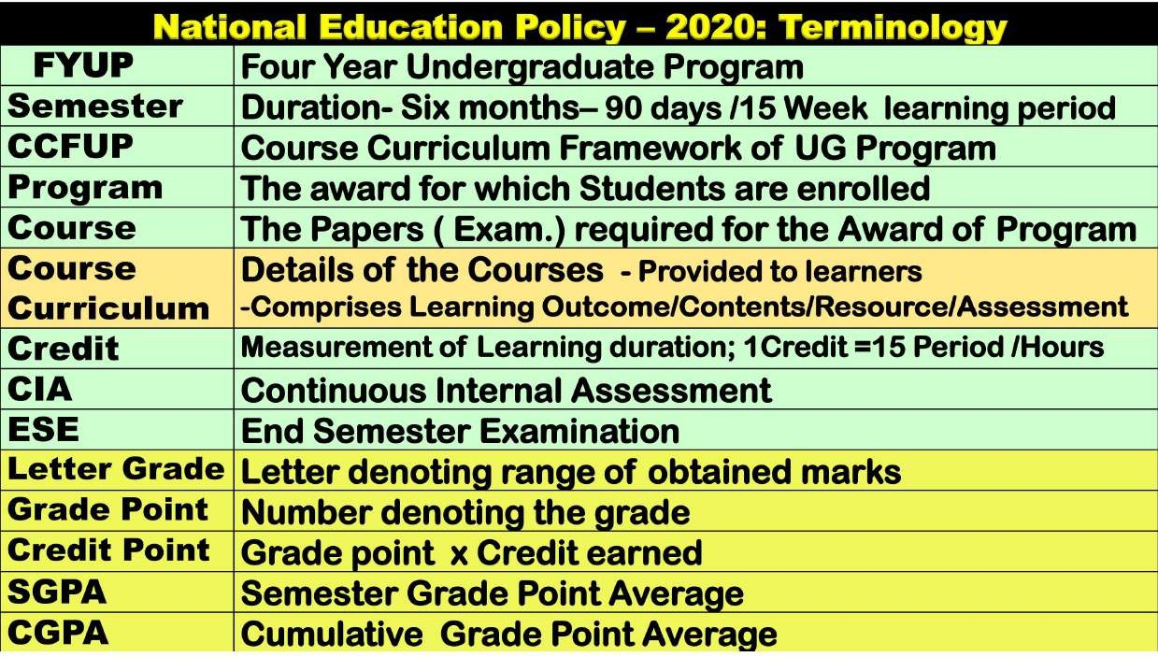

Slide 7
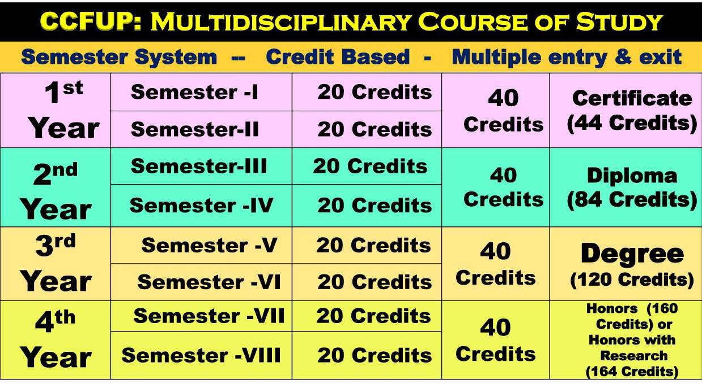

Slide 8
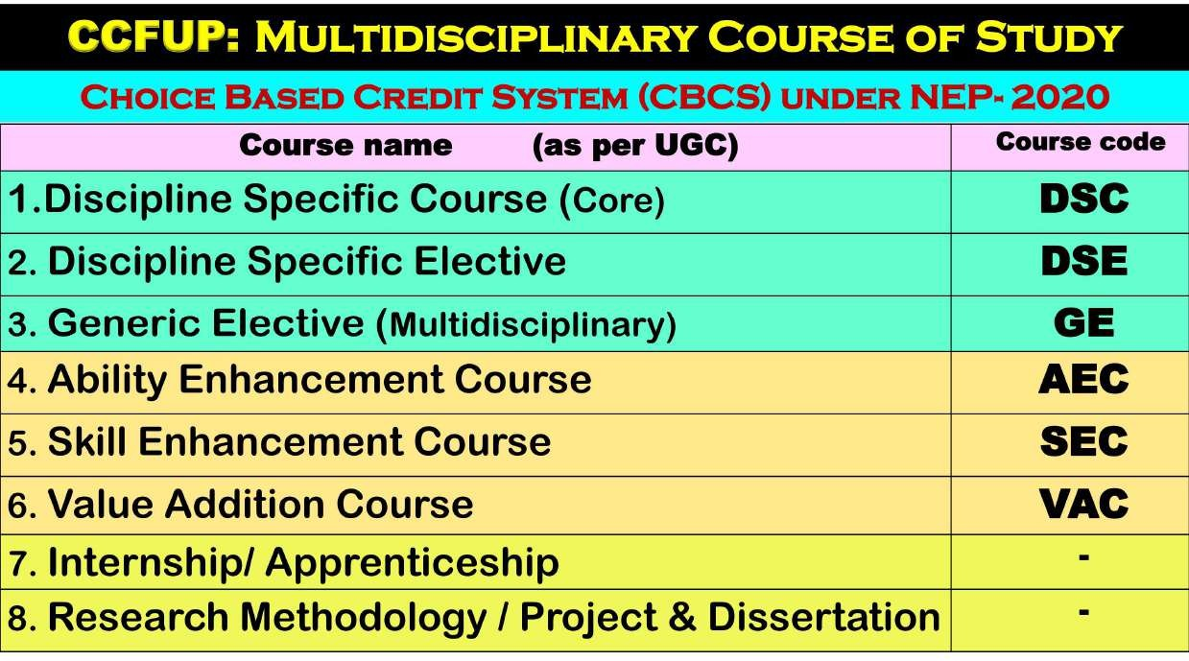

Slide 9
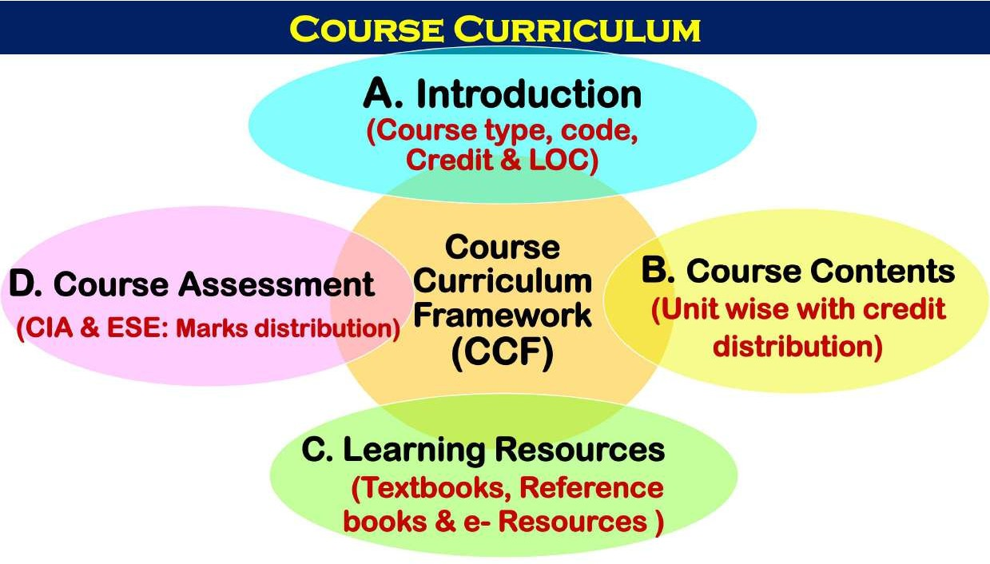

Slide 10
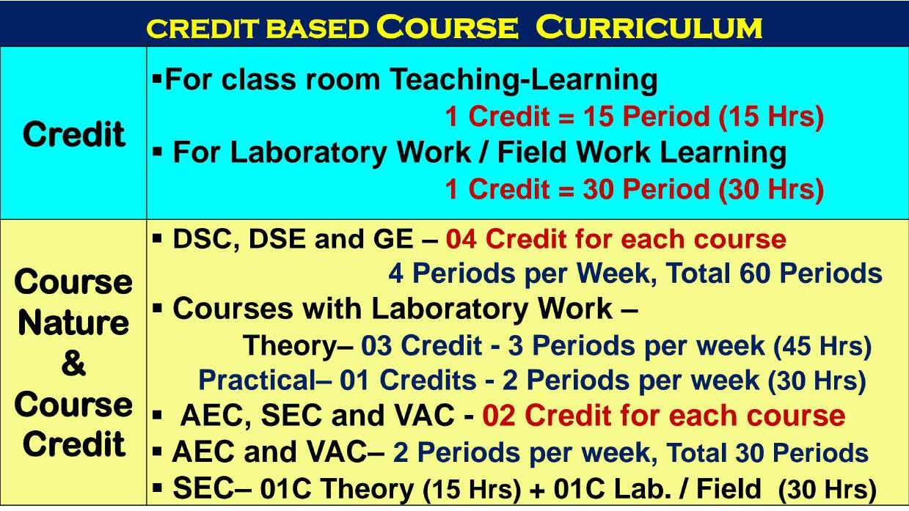

Slide 11
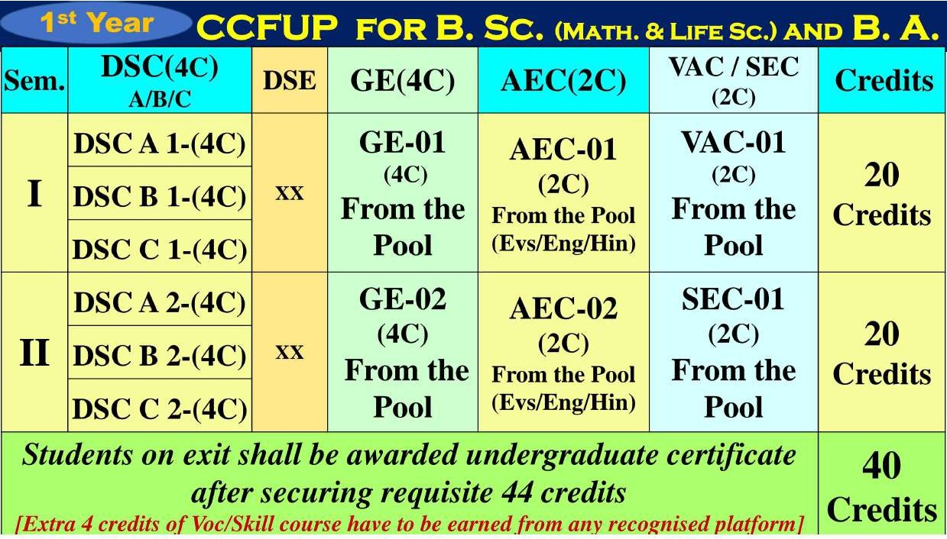

Slide 12
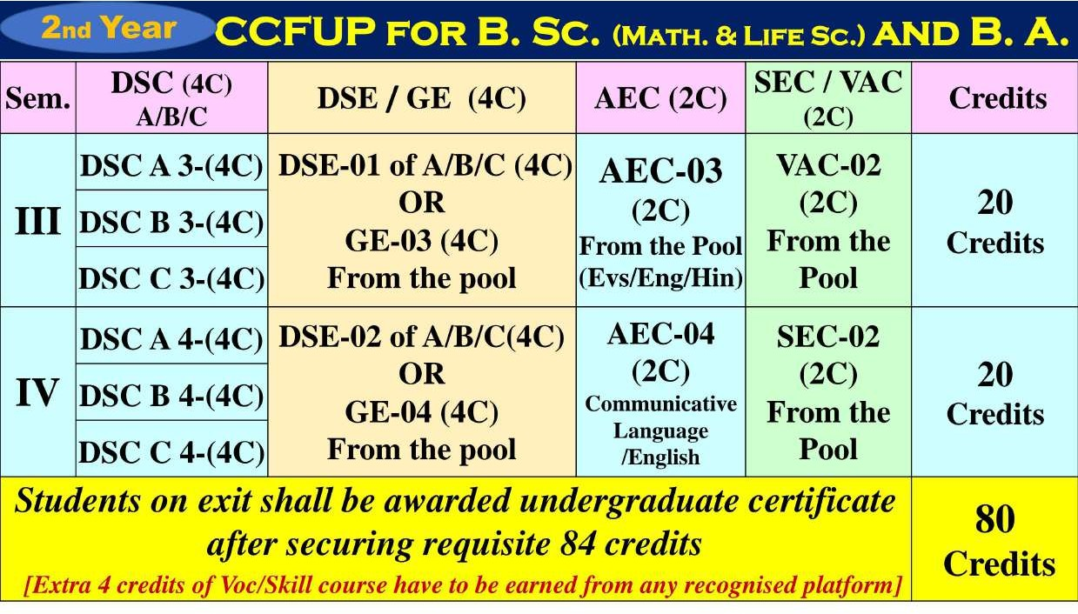

Slide 13
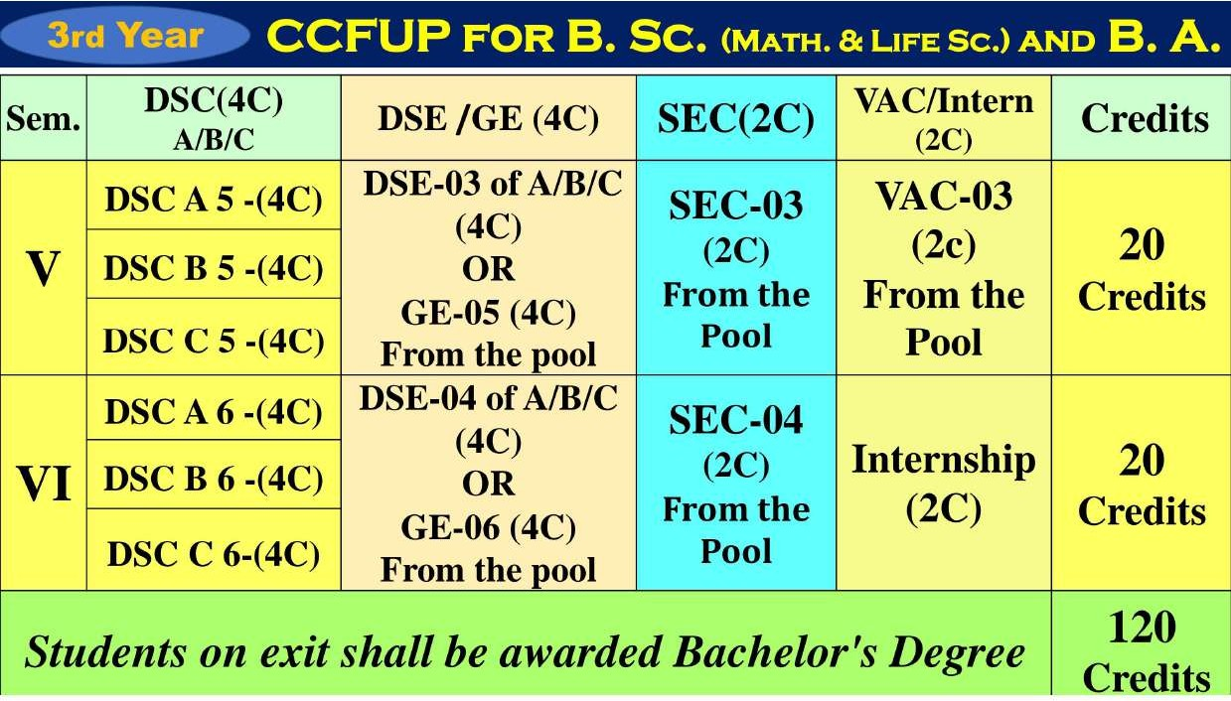

Slide 14
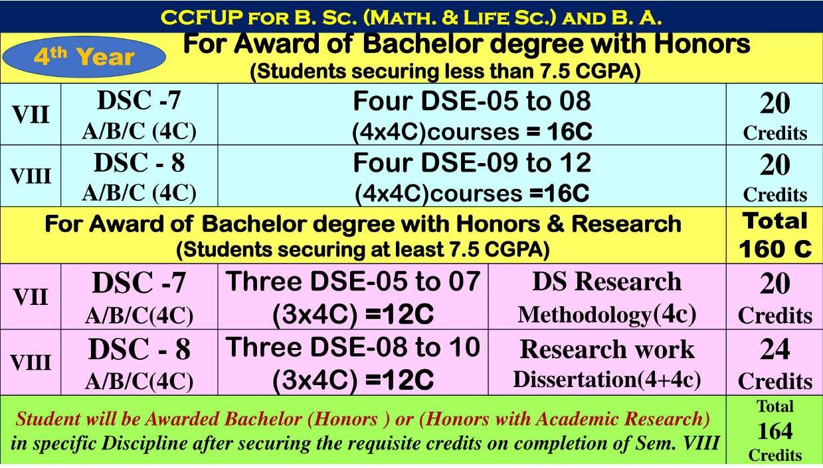

Slide 15
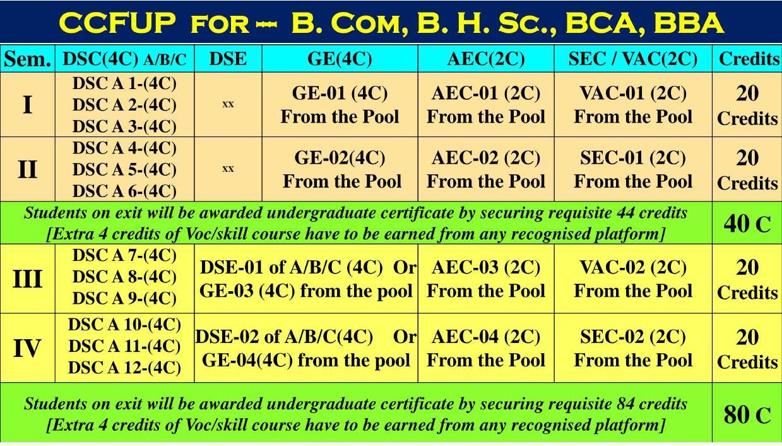

Slide 16
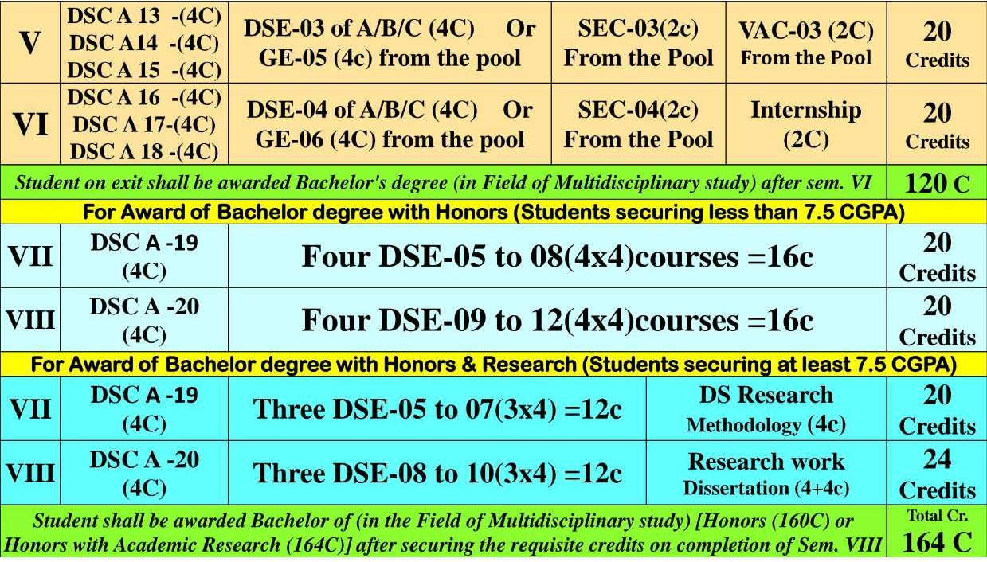

Slide 17
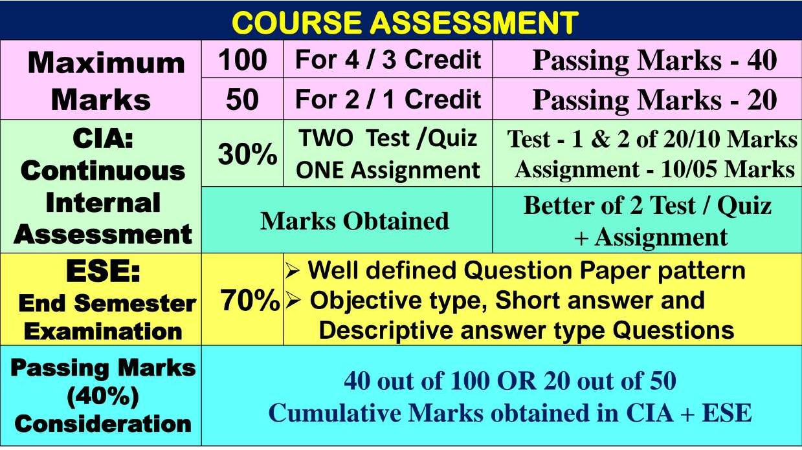

Slide 18
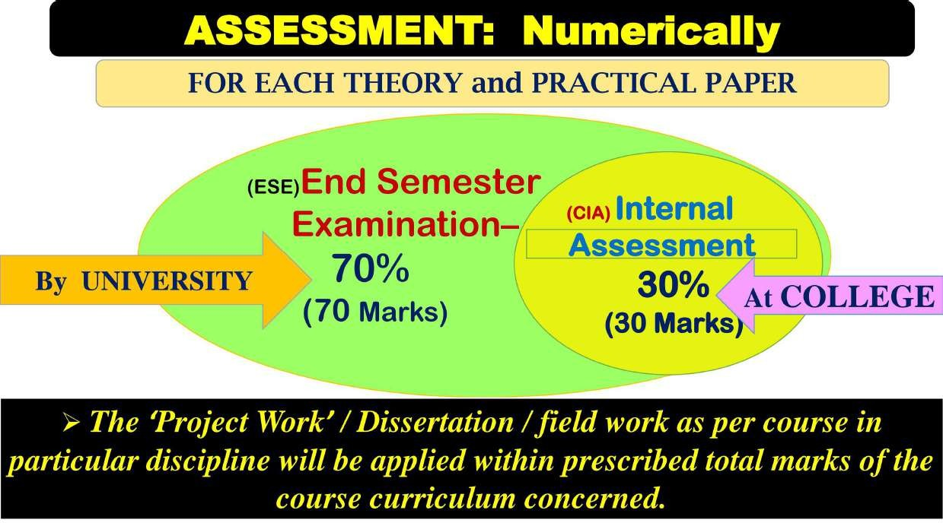

Slide 19
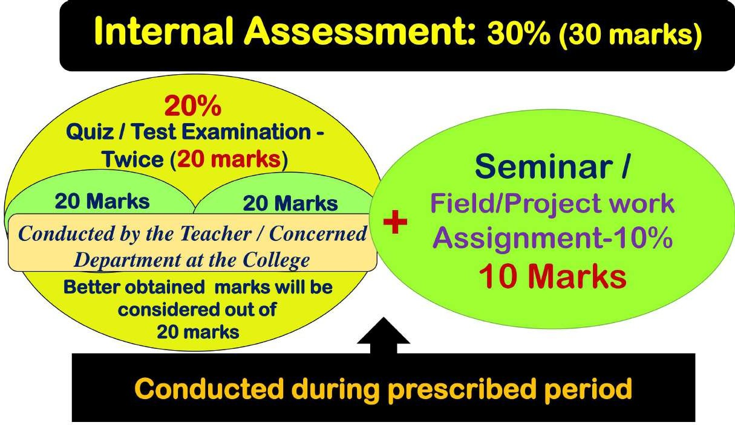

Slide 20
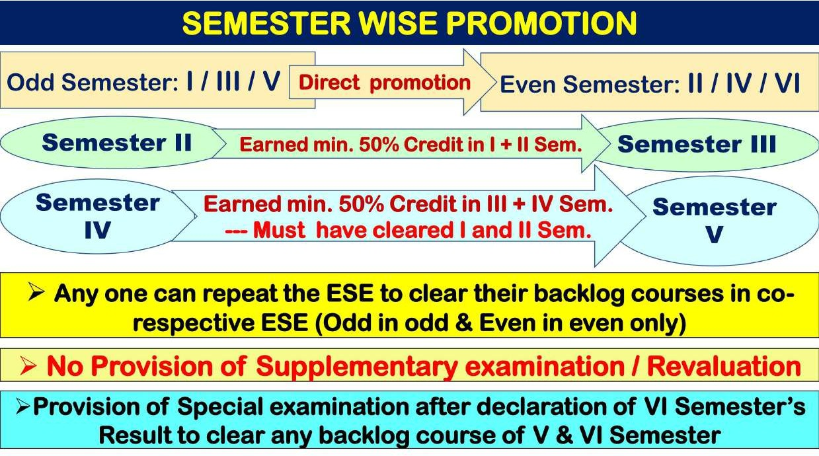

Slide 21
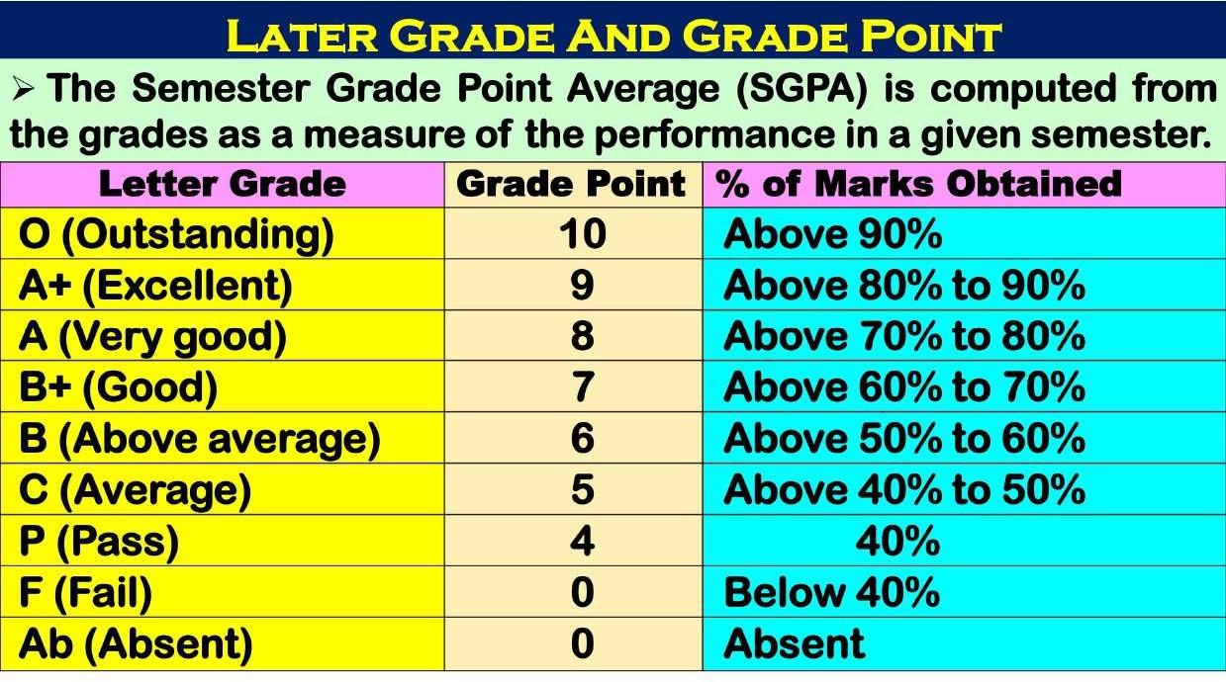

Slide 22
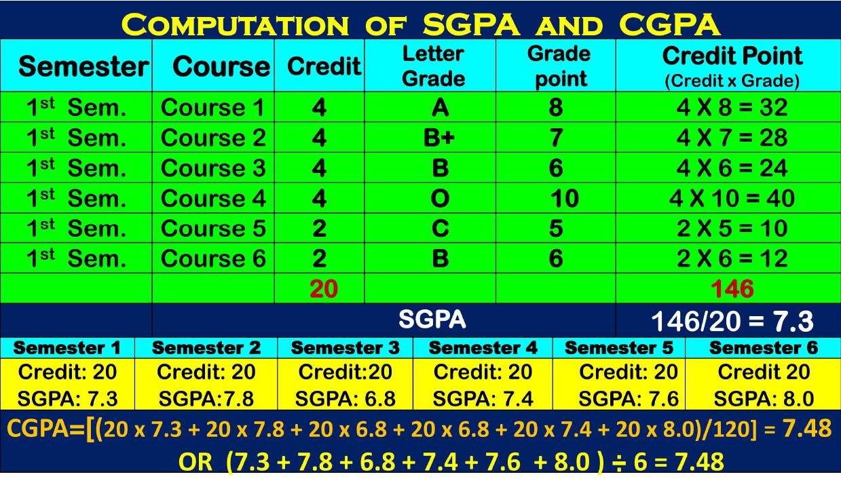

Slide 23

THANKS

